Slide 1


Slide 2

Session 2.1
Ikke-medicinsk behandling: Kost
Karen Nørby, Ernæringsterapeut
C-APROM/DK/ADH/0164

Slide 3
Sessionsoversigt
1.1 At blive diagnosticeret med ADHD
1.2 Hvad er ADHD?
2.1 Ikke-medicinsk behandling - Kost
2.2 Ikke-medicinsk behandling - Søvn
3.0 Medicinsk behandling
4.0 Følelsesregulering
5.0 Mestringsstrategier
6.0 Pårørende

Slide 4
Agenda for sessionen
1. Hvorfor fokus på kost?
2. Kulhydrater – protein – fedt
3. Tallerkenmodellen
4. Dagens måltider
5. En nem ugeplan
6. Hvorfor er det svært for mig?

Slide 5
Hvorfor fokus på kosten?
• Stabilt blodsukker = mere stabilt energiniveau
• Kosten påvirker din hjernes ydeevne
• Kost kan påvirke impulsivitet og hyperaktivitet
• Kosten kan påvirke din nattesøvn

Slide 6
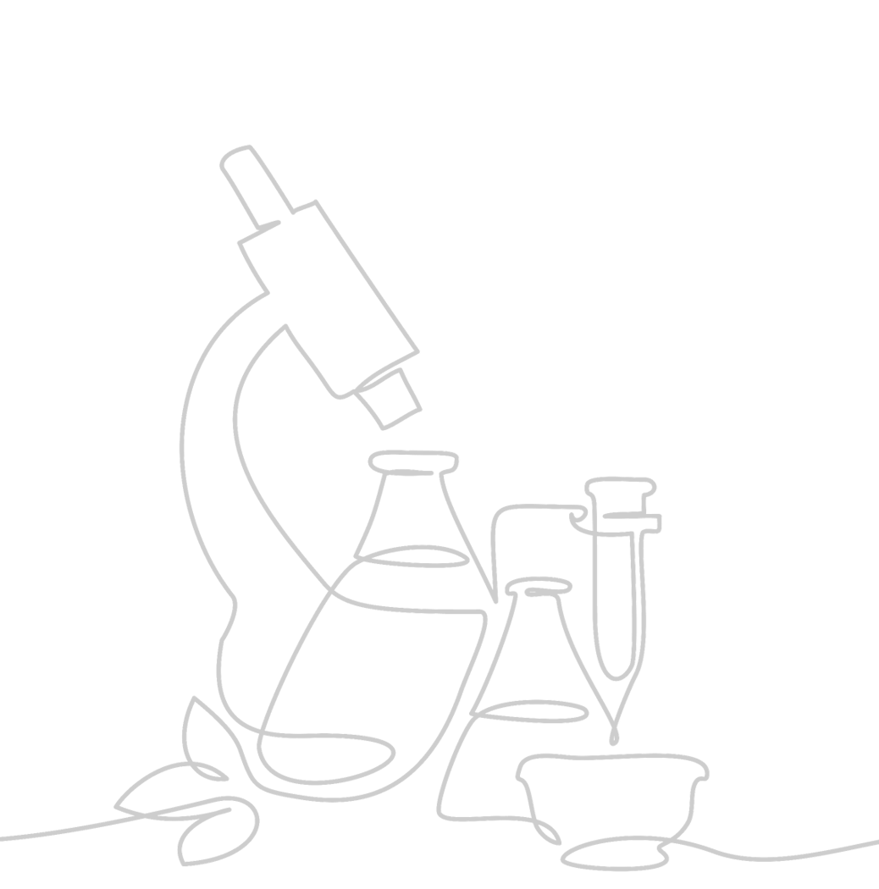
Kost og ADHD: Hvad siger forskningen?
ISNPR (International Society for Nutritional Psychiatry) er en sammenslutning af akademikere fra hele verden, som arbejder med ernæring.
De skriver: ”Der er overbevisende evidens for, at kosten er meget vigtig for psyken”¹
Sukker og hurtige kulhydrater:
Et britisk befolkningsstudie viser, at lavere indtag af sukker og hurtige kulhydrater er forbundet med bedre psykisk helbred. Her fulgte man over 10.000 mænd og kvinder fra de var 35 år til de var 55 år.²
Omega-3:
Omega-3 fedtsyrer spiller en vigtig rolle for hjernens funktion og for at dæmpe betændelsestilstande i kroppen. Derfor har man undersøgt, om omega-3 kan hjælpe personer med ADHD.
En stor samlet analyse af 22 studier med i alt 1.789 deltagere viste, at omega-3 generelt ikke havde en tydelig effekt på ADHD-symptomer sammenlignet med snydebehandling (inaktiv pille, også kaldet placebo). Men – i de studier, hvor behandlingen varede i mindst 4 måneder, var der en tydelig forbedring. Her så man, at omega-3 faktisk kunne gøre en forskel.³
D-vitamin:
Personer med ADHD har ofte lavere niveauer af vitamin D i blodet. Vitamin D er vigtigt for hjernen og kan påvirke signalstoffer som dopamin og serotonin. Nogle undersøgeser tyder på, at tilskud af vitamin D kan give en lille forbedring af ADHD-symptomer – især hvis man mangler vitamin D i forvejen, mens andre undersøgelser ikke har vidst nogen effekt.⁴
Personer med psykiske lidelser lider oftere af kroniske mave-tarm-sygdomme, end resten af befolkningen. Kosten påvirker fordøjelsen og mikrobiomet.⁵
1. International Society for Nutritional Psychiatry Research. Nutritional medicine as mainstream in psychiatry. Lancet Psychiatry. 2015;2(3):271–4.
2. Shipley MJ, et al. Sugar intake from sweet food and beverages, common mental disorder and depression. Sci Rep. 2017;7:6287.
3 Liu TH, et al. Omega-3 Polyunsaturated Fatty Acids for Core Symptoms of Attention-Deficit/Hyperactivity Disorder: A Meta-Analysis of Randomized Controlled Trials. J Clin Psychiatry 2023 Aug 30;84(5):22r14772. doi: 10.4088/JCP.22r14772.
4. Gan J, et al. J Child Adolesc Psychopharmacol . 2019 Nov;29(9):670-687. doi: 10.1089/cap.2019.0059. Epub 2019 Aug 1
5. Sherwin E, et al. May the force be with you: the light and dark sides of the microbiota-gut-brain axis in neuropsychiatry. CNS Drugs. 2016;30(11):1019–4

Slide 7
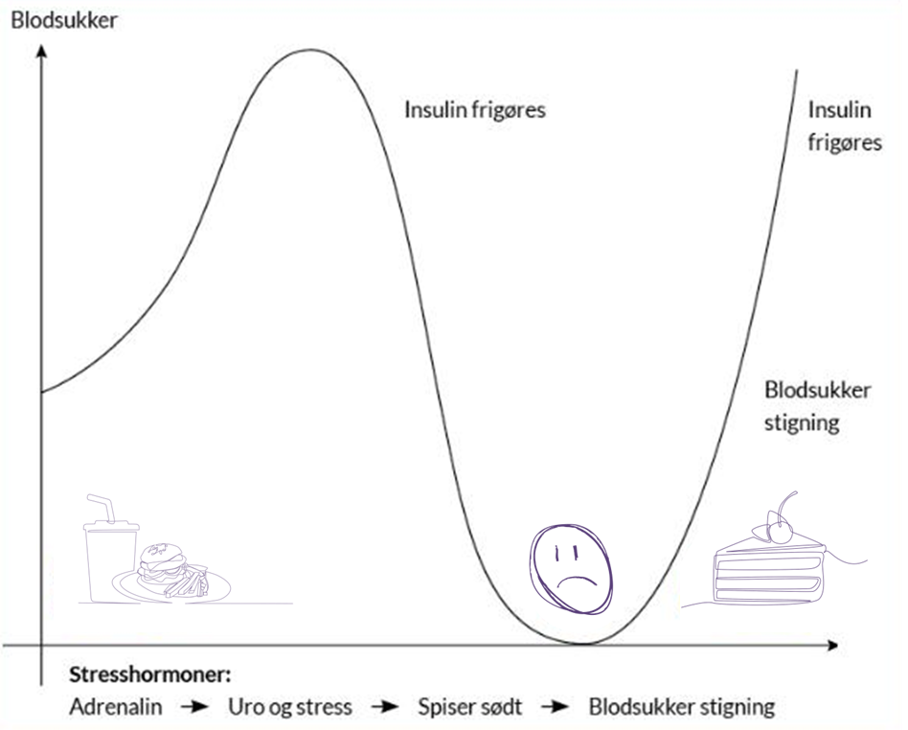
Ustabilt Blodsukker
Insulin er et hormon, der regulerer vores blodsukker. Det samarbejder med resten af vores hormonsystem også vores stresshormoner. Når vores blodsukker er ustabilt på grund af mangel på mad, eller indtag af hurtige kulhydrater producerer kroppen mere adrenalin. Adrenalin kan give uro og forværre ADHD-symptomer, der igen kan øge behovet for sødt og usund mad.
Blodsukker
Insulin frigøres
Insulin frigøres
USTABILT BLODSUKKER KAN :
Forværre ADHD-symptomer
Irritabilitet og vrede
Blodsukker stigning
Hovedpine
Træthed
Stresshormoner:
Adrenalin > Uro og stress > Spiser sødt > Blodsukker stigning
Hyperaktivitet
Uro og stress
1.Benton D. The impact of diet on anti-social, violent and criminal behaviour. Neurosci Biobehav Rev. 2007;31(5):752–74. DOI: 10.1016/j.neubiorev.2007.02.002
2.Howard AL, et al. Adherence to the Western dietary pattern is associated with ADHD in adolescents. J Atten Disord. 2011;15(5):403–11. DOI: 10.1177/1087054710365990
3. Stevens LJ, et al. Dietary sensitivities and ADHD symptoms: a double-blind placebo-controlled study. J Dev Behav Pediatr. 2011;32(2):83–91. DOI: 10.1097/DBP.0b013e3181f8e4b8

Slide 8
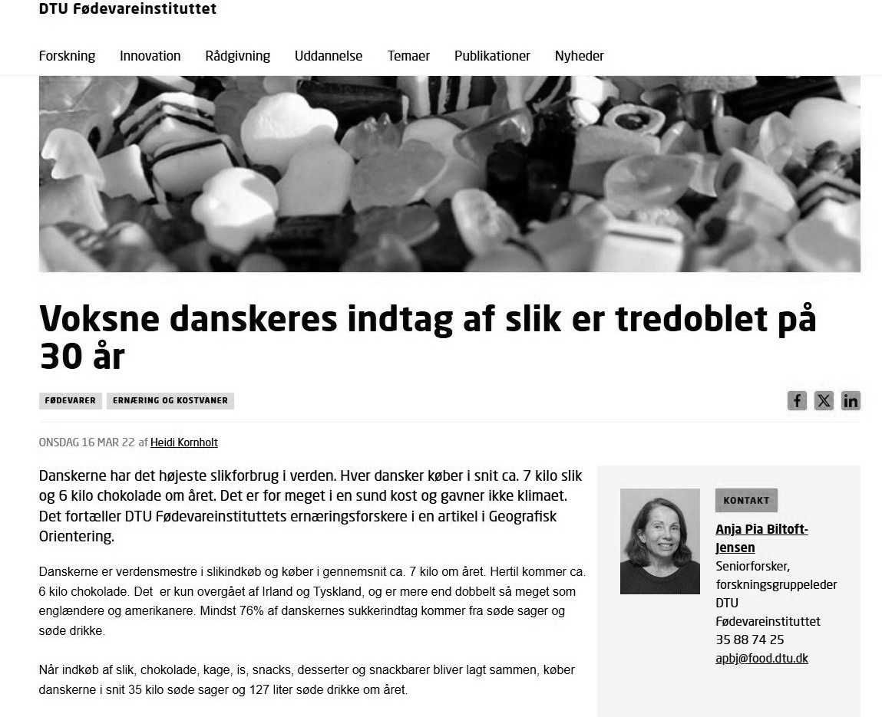
SLIK, SODAVAND OG HURTIGE KULHYDRATER
Mindsk forbruget med sundere alternativer samt tre gode måltider om dagen, der mætter. Stop med at købe det, så det ikke er i huset.
Erstat søde sager med :
Frisk frugt og nødder
Knækbrød med peanutbutter og bananskiver
Ristet rugbrød med peanutbutter og mørk pålægschokolade
Tyk smoothie toppet med mysli
Frugtsalat med flødeskum, hakket mørk chokolade og nødder
Vi indtager 35 kg slik og drikker 127 liter søde drikke om året
Søde sager fremmer inflammation i hjernen. Neuroinflammation er set hos personer med ADHD.
Større mængder kan føre til mangel på næringsstoffer, der er med til dannelse af dopamin.
Øget risiko for et ustabilt blodsukker, kan forværre ADHD-symptomer.
DTU Fødevareinstituttet. Danskerne har verdens højeste slikforbrug. 2022.
https://www.food.dtu.dk/-/media/institutter/foedevareinstituttet/nyheder/diverse/danskerne-har-det-hoejeste-slikforbrug-i-verden-geografisk-orientering-marts-2022.pdf

Slide 9
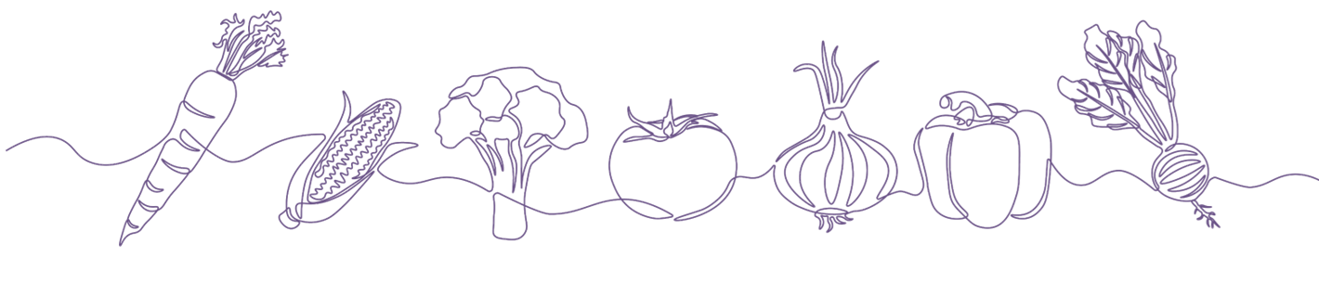
Kulhydrater
HURTIGE KULHYDRATER ”Spurter” ind i vores blodåre | Slik, is, kager, chips, bordsukker, honning, energidrik, juice, saft, sodavand, vin, øl, hvidt brød, cornflakes, ketchup. Frugt er ok – indeholder fibre og vitaminer.
LANGSOMME KULHYDRATER ”Går” ind i vores blodåre | Grove kornprodukter, groft brød, rodfrugter, kartofler, grøntsager, bønner, linser, fuldkornsris og fuldkornspasta.

Slide 10
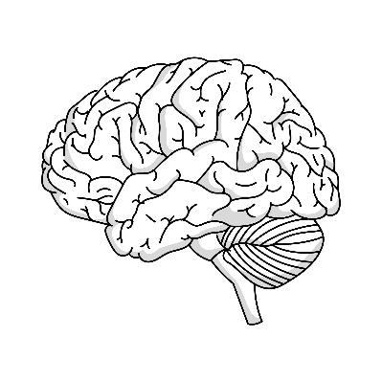
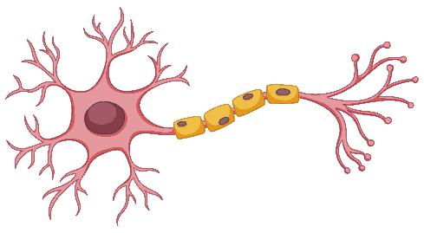
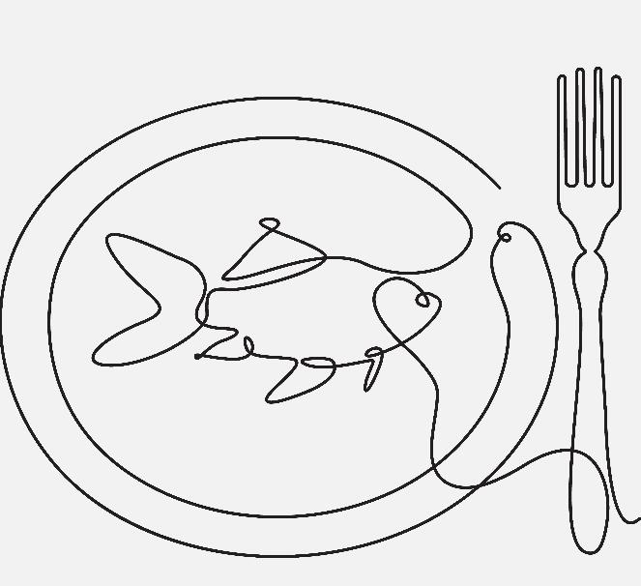
Fedt
Fedt er livsnødvendigt. Kvaliteten er afgørende for, om det får en positiv eller negativ effekt i krop og hoved.
60% af hjernen indeholder fedt.
Forskellige fedtsyrer er indlejret i vores cellemembraner og er en
vigtig del af isoleringen rundt om vores nerveceller.
Vi ved i dag, at sundt fedt reducerer risikoen for inflammation og bedre symptomerne ved psykiske lidelser.
Mange mennesker mangler sundt fedt – især omega-3.
Trap gerne op på:
Nødder, frø og kerner
Fisk
Avocado
Olivenolie og rapsolie
Tag eventuelt tilskud af omega-3
Simopoulos AP, et al. The importance of the omega-6/omega-3 fatty acid ratio in cardiovascular disease and other chronic diseases. Exp Biol Med (Maywood). 2008 Jun;233(6):674-88. doi:10.3181/0711-MR-311.

Slide 11
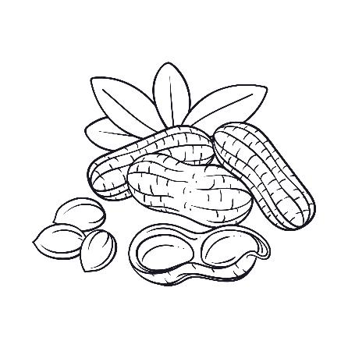
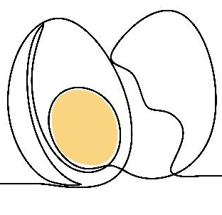
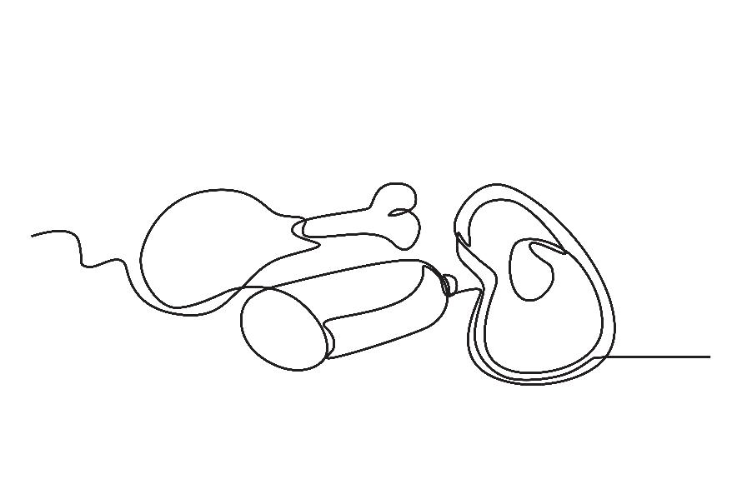
Protein – hvorfor er det vigtigt?
Vi danner signalstoffet dopamin ud fra protein i kosten. Det er illustreret på næste side. Mennesker med ADHD har ofte en ubalance i dopaminproduktionen og signaleringen. Protein i kosten gennem dagen er særligt vigtigt for denne gruppe.
Byggesten for celler, muskler, bindevæv, knogler, signalstoffer, enzymer og hormoner.
Kommer med jern og B-vitaminer, der er vigtig for dannelse af dopamin og energi.
Mætter.
Findes overvejende i kød, fjerkræ, fisk, æg, ost, ymer og skyr, bønner, linser og kikærter, nødder, frø og kerne.

Slide 12
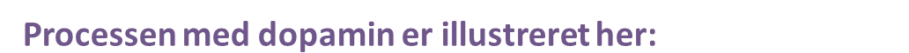
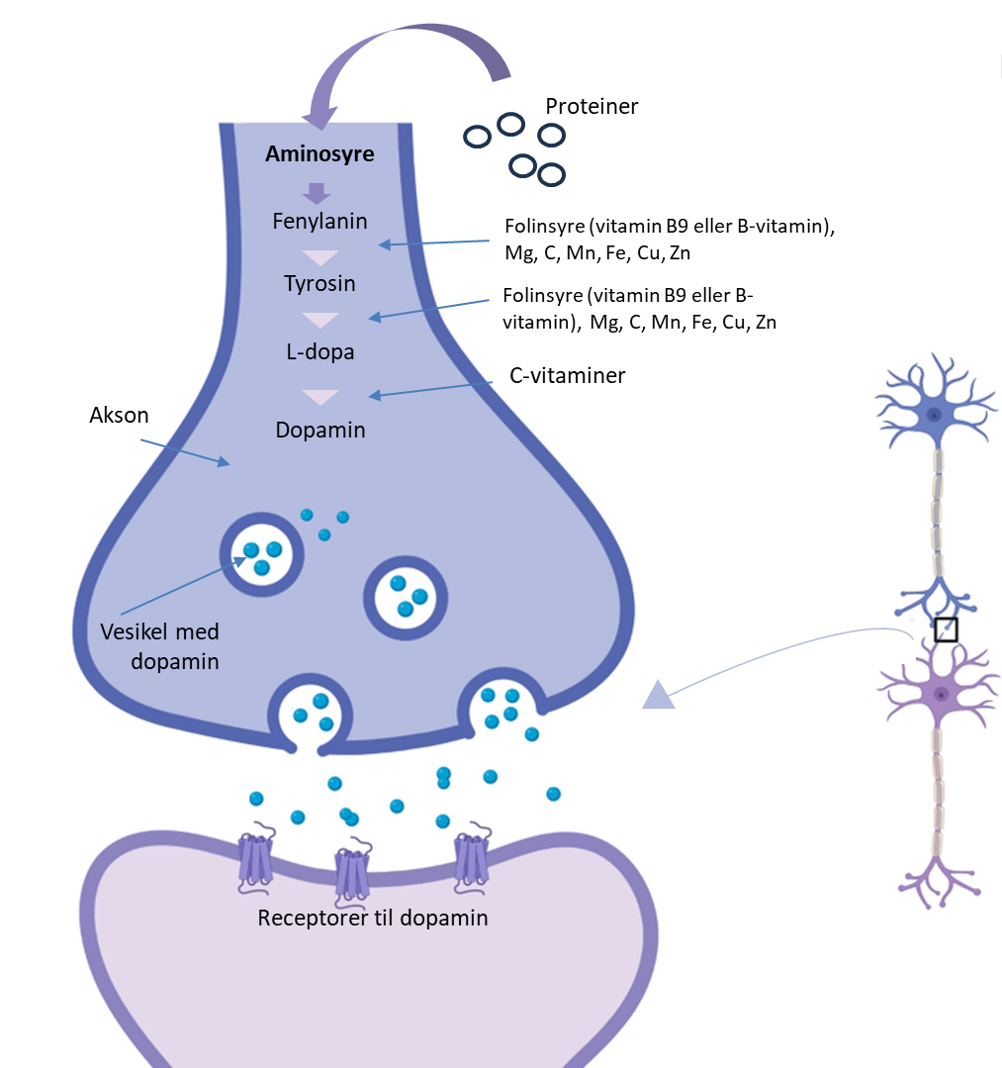
Vi danner dopamin ud fra protein i kosten. Mennesker med ADHD har ofte en ubalance i dopamin-produktionen og signaleringen.
Omdannelsen af næringsstoffer til dopamin kræver også vitaminer og mineraler fra kosten.
Forklaring:
Mg Magnesium
C Kulstof
Mn Mangan
Fe Jern
Cu Kobber
Zn Zink
1. Del Campo N, et al. The roles of dopamine and noradrenaline in the pathophysiology and treatment of attention-deficit/hyperactivity disorder. Biol Psychiatry. 2011;69(12):e145-57. doi:10.1016/j.biopsych.2011.01.019.
2. Kodama H, et al. Nutritional factors and dopaminergic neurotransmission in ADHD. Nutr Neurosci. 2017;20(5):283-91. doi:10.1080/1028415X.2015.1133708.
K A R E N N Ø R B Y ∙ E R N Æ R I N G S T E R A P I ∙ K A R E N N O R B Y. D K ∙ 2 7 5 2 9 0 3 6

Slide 13
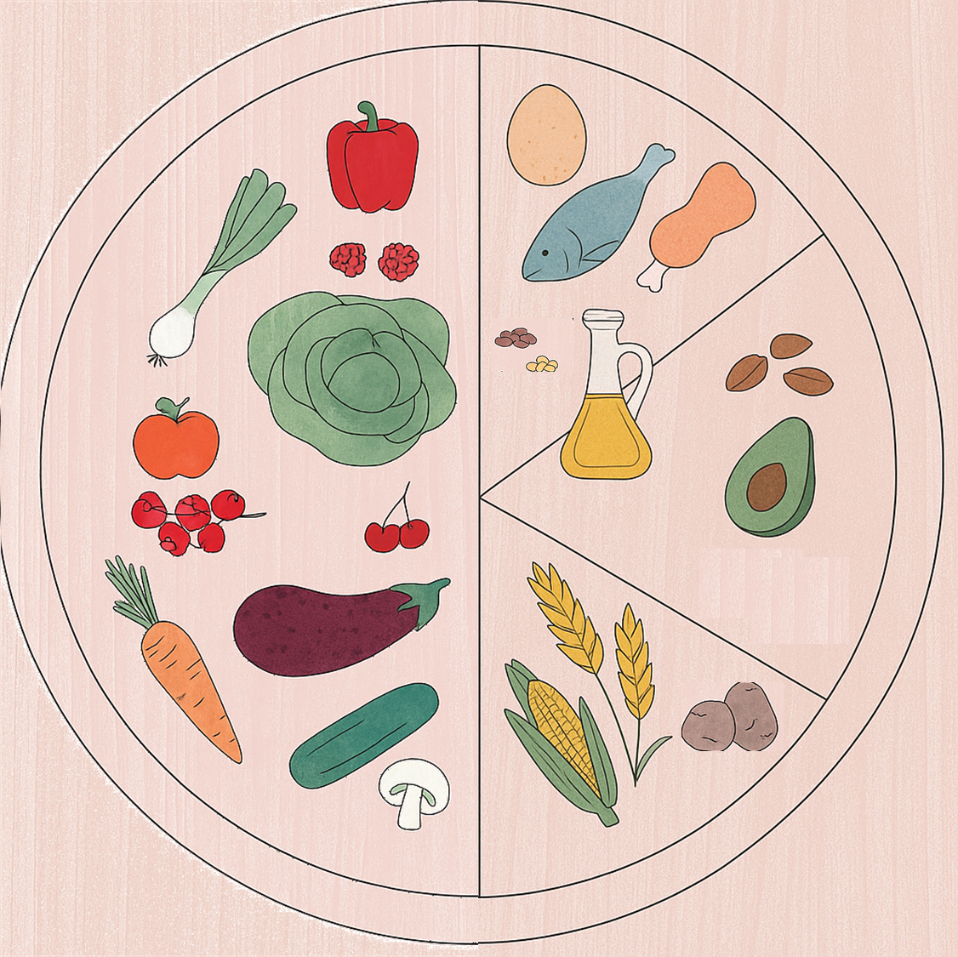
Tallerkenmodellen, sådan kan du bruge den
Det er vigtigt at få forskellige næringsstoffer. Tag udgangspunkt i den mad, som du spiser på en god dag, og gør det så simpelt som muligt. For eksempel havregryn med mælk - tilføj en banan og nogle nødder. Det giver flere næringsstoffer.
Andre eksempler:
Yoghurt med mysli: tilsæt flere nødder og et æble i tern.
Spejlæg og rugbrød: rist noget grønt med på panden fx ½ squash eller en rød peber
Spaghetti med kødsauce: Tilsæt ekstra grønt til retten fx løg, gulerødder og porrer.
Hvordan ser din tallerken ud?
Mærker du forskel, når du spiser regelmæssigt og varieret?

Slide 14
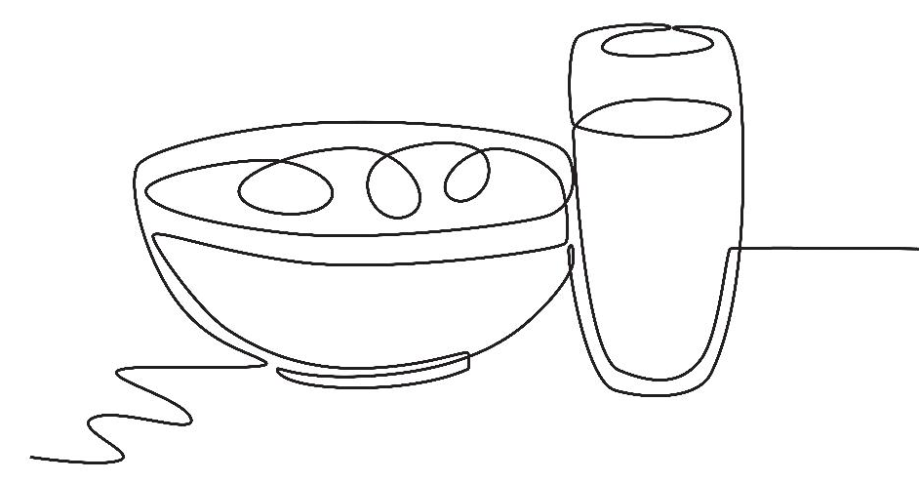
Idéer til morgenmad
Æg og æggeretter gerne med grønt og ristet rugbrød
Tyk smoothie af yoghurt, frugt og grønt. Plus topping
Kold havregrød tilberedt om aftenen. Plus topping
Ristet rugbrød eller rugknækbrød med peanutbutter/banan, avocado/laks eller hamburgerryg/ost/rød peber
Havregrød. Plus topping
Havregryn eller mysli med mælk. Plus topping
Bananpandekager/vafler (banan, æg, havregryn) smurt med peanutbutter
Yoghurt naturel, topping og frisk frugt
Brug toppingen til yoghurt, smoothie, grød og havregryn – det giver flere næringsstoffer og mere mæthed.
Topping kan være: kokosflager, nødder, frø, kerner, mysli, rosiner, frugt og bær. Stil dem i glas på en bakke, det gør det nemt at finde frem.

Slide 15
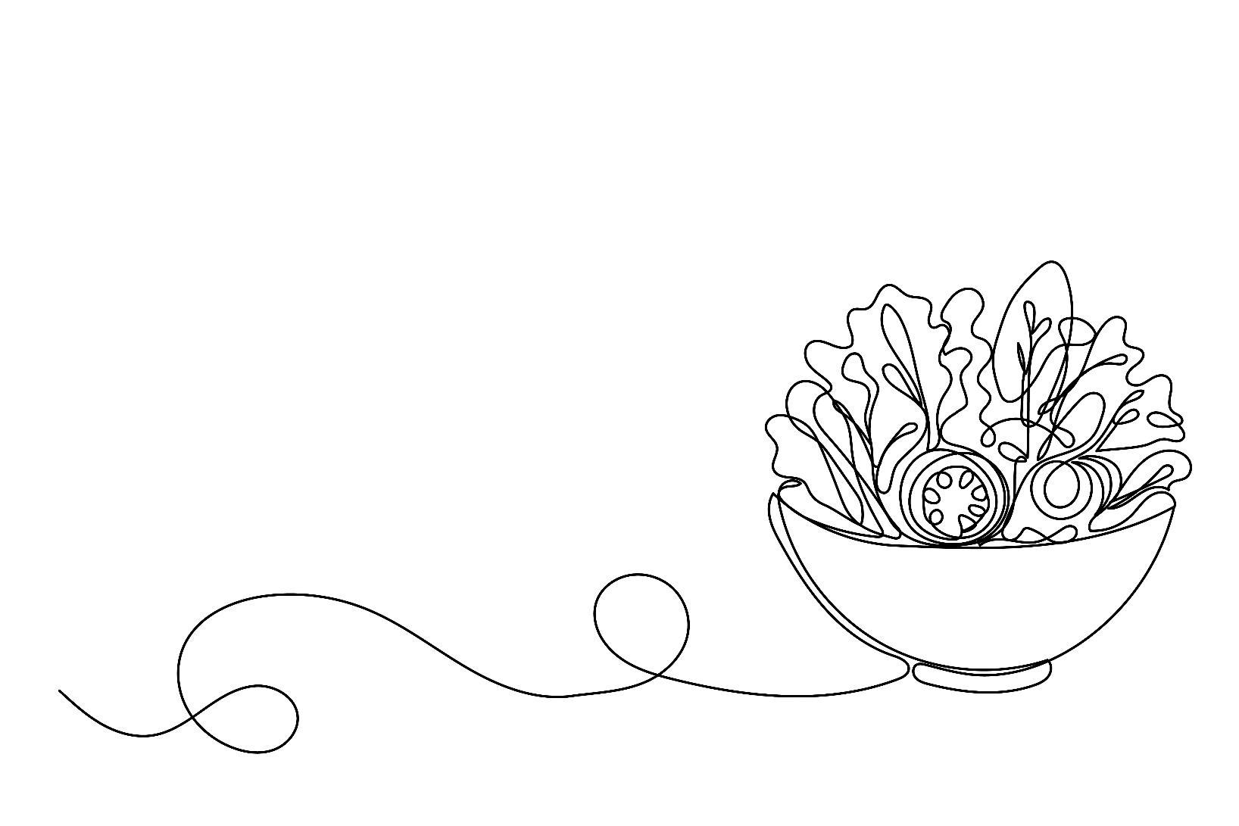
Idéer til frokost
Rester fra aftensmaden
Suppe lavet på vand, bouillon, gulerødder og kikærter eller en rest kylling
Proteinsalat: Spidskål, hummus og kikærter/kylling
Æg og æggeretter, rugbrød, grønt
Grovbrød med æg, rejer, tomater
Rugbrød med hummus, avocado, kartoffel eller tomat
Rugbrød med pålæg samt to gulerødder, ½ agurk eller hel peberfrugt
Rugbrød med tun, laks, sild, torskerogn eller makrel. Ok med mayonnaise. Husk gnavegrønt

Slide 16
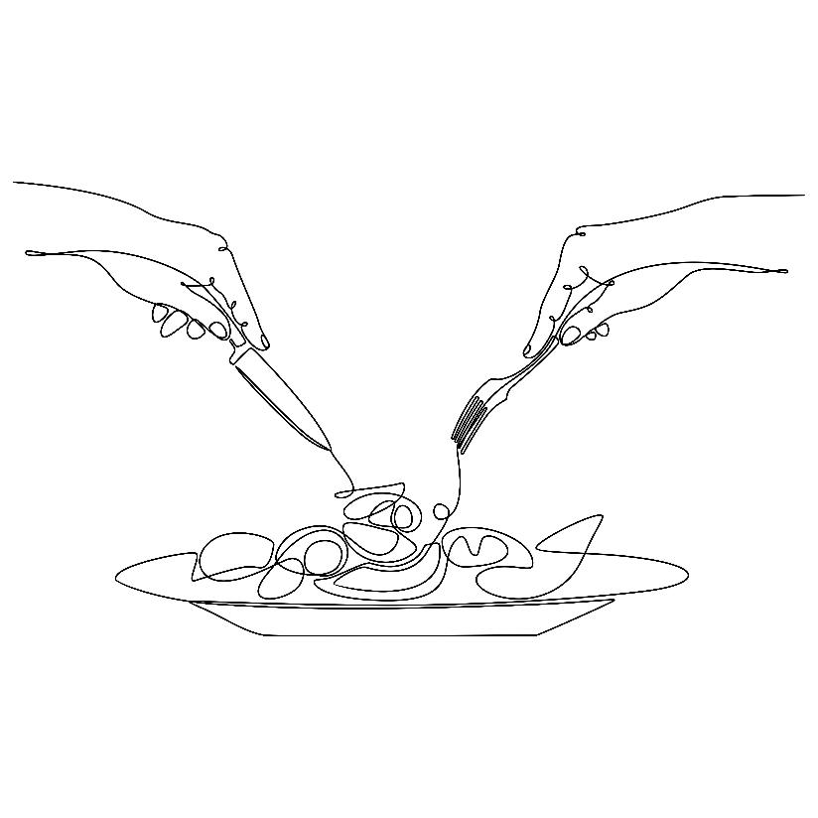
Idéer til aftensmad
Kyllingelår med rodfrugter og hvidløgsmayonnaise
Wok med grøntsager, kikærter eller kylling
Hakkebøf, løg, kartofler og rødbedesalat
Kylling og grønt i karry og kokosmælk
Spaghetti Bolognese med masser af grøntsager
Suppe med topping fx kikærter, kylling, hakket grønt
Rispapirsruller eller spidskålsruller
Madpandekager af fx kikærtemel
Prøv Mous ”Lav selv suppe”. Her får man suppe kogt på høns, okseben og grøntsager.
Tilsæt gerne flere porrer, gulerødder, kogt kylling eller kikærter fra dåse. Det er nemt og nærende.
Bagte rodfrugter, en bøtte hummus samt ristet rugbrød er også nem aftensmad.
Køb dåser med kikærter de giver protein og er gode til supper og gryderetter.

Slide 17
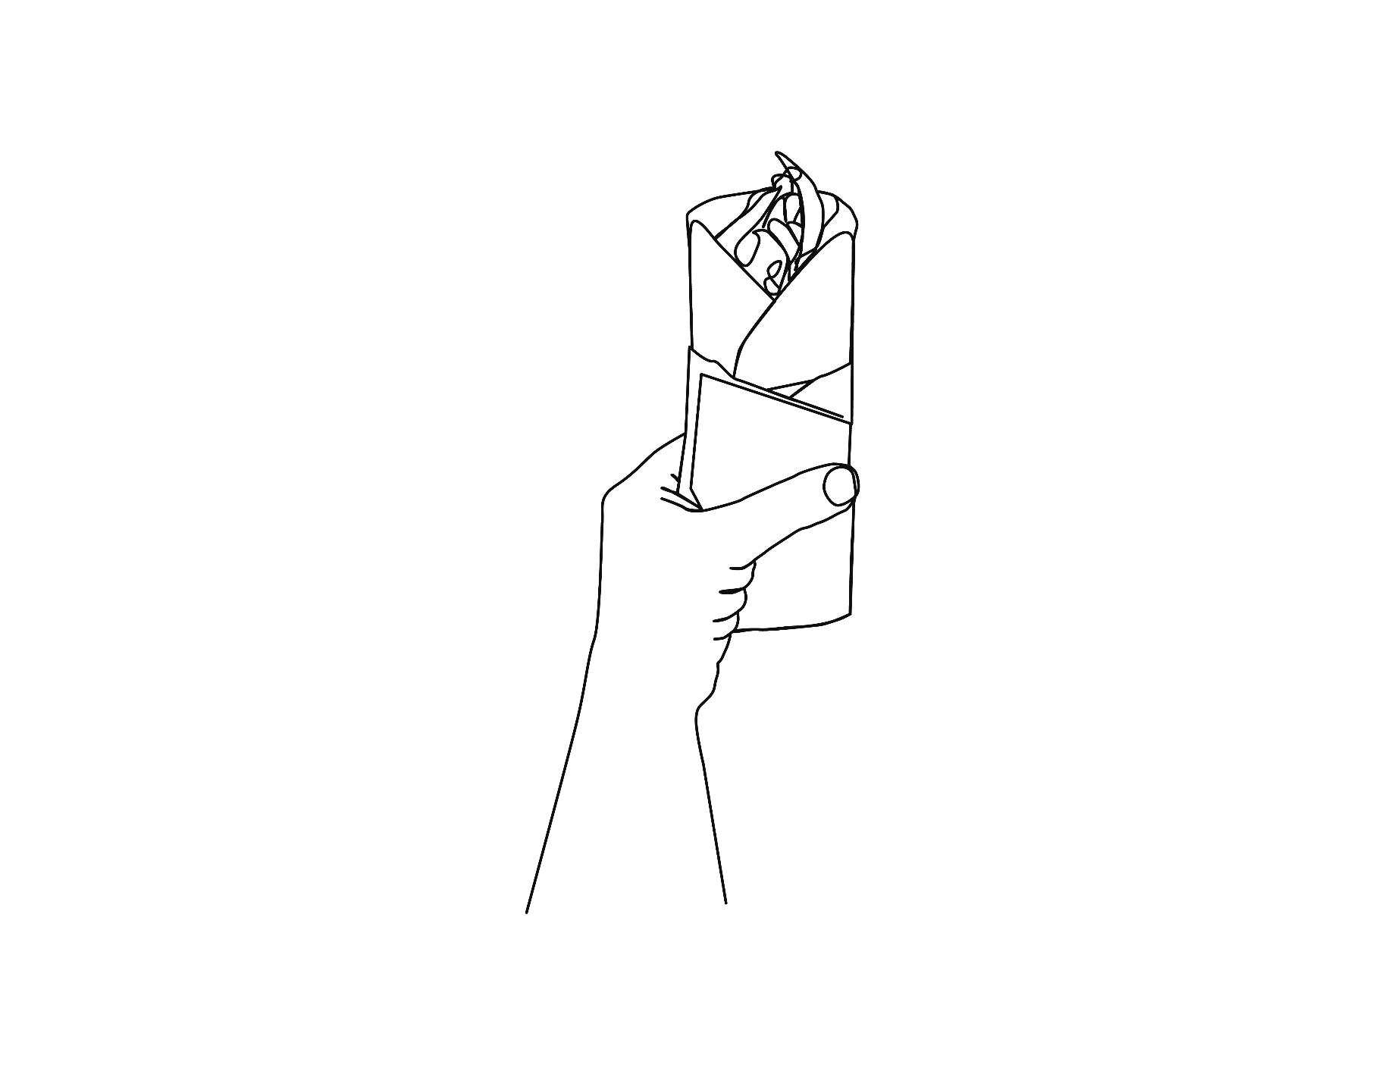
Mellemmåltider
Kerneknækbrød eller rugknækbrød med peanutbutter og æblestykker
Rugbrød eller stenalderbrød med peanutbutter og bananskriver
Yoghurt, tyk smoothie eller havregrød med topping
10 mandler og 1 gulerod
Frugt eller grønt dyppet i tahin eller peanutbutter
Sund kage (uden hvid sukker)
Rester fra aften
Suppe (god bouillon, vand, en rest kylling og grønt)
Rugbrød med avocado eller hummus
Varm leverpostej, brød og ½ agurk
Grovbolle med ost og en ½ rød peber

Slide 18
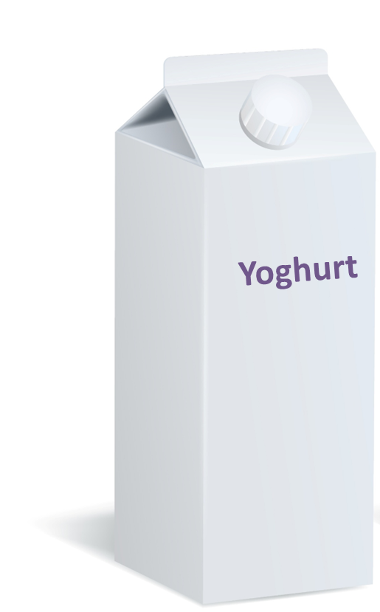
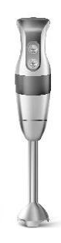
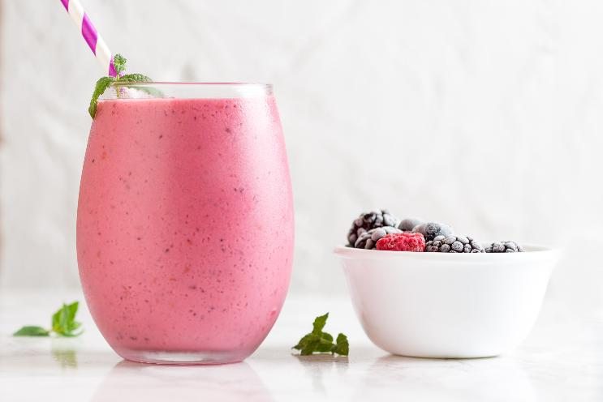
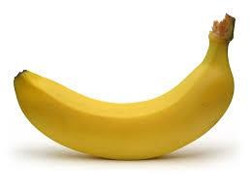


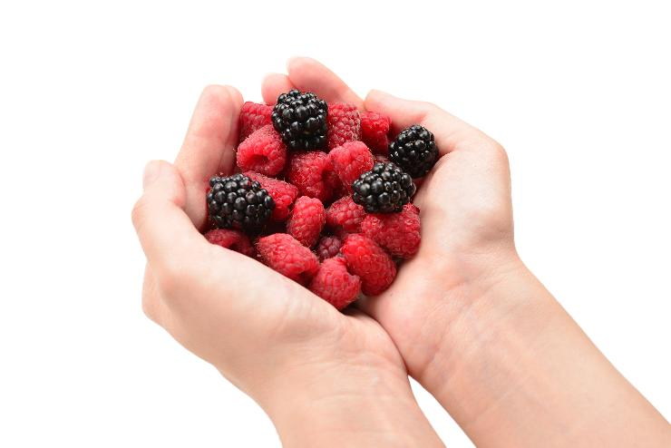
Det behøver ikke være svært
En tyk smoothie med frugt og yoghurt, der er toppet med havregryn og nødder, giver et komplet måltid med protein, fedt og kulhydrater

Slide 19
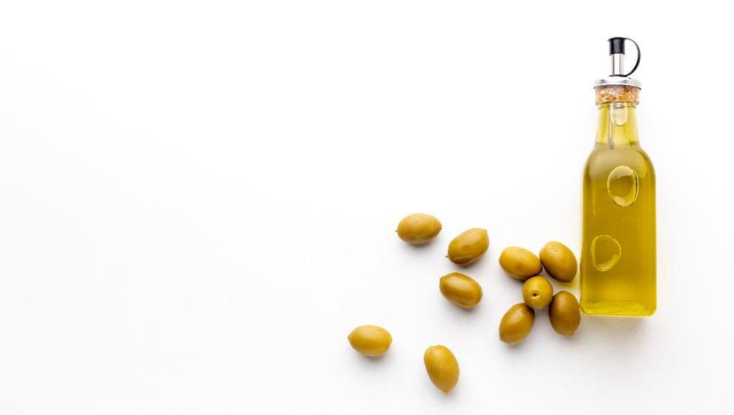
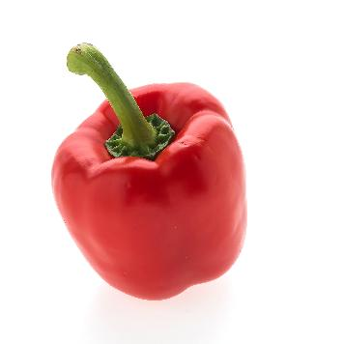
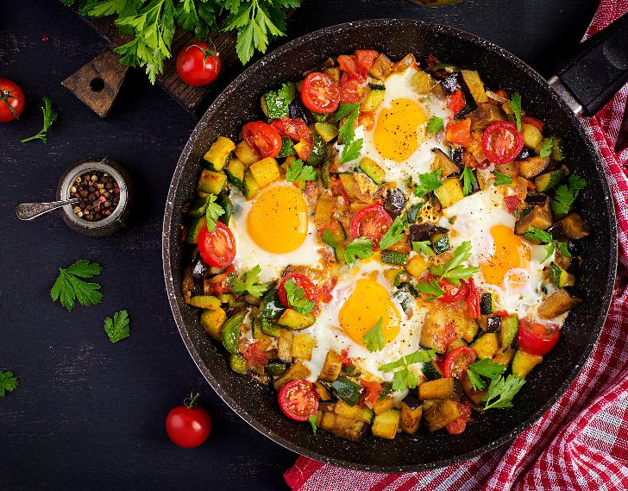
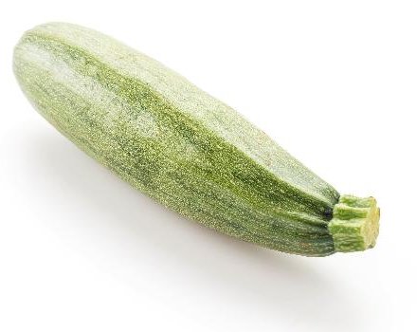
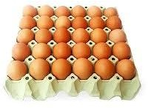
Det behøver ikke være svært

Slide 20

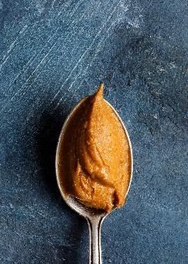
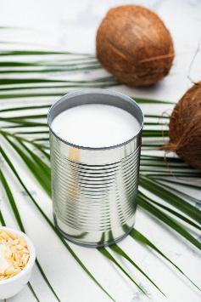
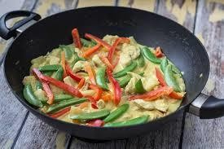
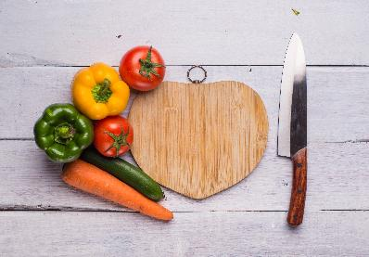
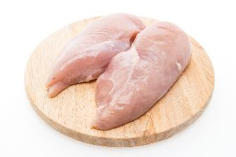
Det behøver ikke være svært

Slide 21
Nem ugeplan
Ugedag | Morgenmad | Frokost | Mellemmåltid | Aftensmad
Mandag | 2 spejlæg, ½ squash og rugbrød | Rugbrød, en dåse tun, citron, mayonnaise og 2 gulerødder | Knækbrød med peanutbutter og 1 banan | Kødsovs fra søndag
Tirsdag | 2 spejlæg, ½ squash og rugbrød | Rugbrød, en dåse makrel, majonæse og 2 gulerødder | Knækbrød med peanutbutter og 1 banan | Mousuppe lav selv. Tilsæt kyllingebryst, porrer og gulerødder
Onsdag | Yoghurt, banan og mysli | Rester fra aften | Grovbrød med ost og peberfrugt | Farsbrød af kød og løg serveret med ris og tomatsovs
Torsdag | Yoghurt, banan og mysli | Rugbrød, leverpostej og ½ agurk | Grovbrød med ost og peberfrugt | Farsbrød fra onsdag
Fredag | Havregrød, æble og nødder | Røræg, tomater og groft brød | Yoghurt, banan og mysli | Kyllingelår med rodfrugter
Lørdag | Omelet med spinat og rugbrød | Rester fra aften | Yoghurt, pære og mysli | Laks, kartofler og gulerodssalat
Søndag | Grovbrød med ost, skinke og peberfrugt | 2 spejlæg, ristet spidskål og rugbrød | Tyk smoothie med topping | Kødsovs med masser grønt. Dobbelt portion, så der er til mandag aften
K A R E N N Ø R B Y ∙ E R N Æ R I N G S T E R A P I ∙ K A R E N N O R B Y. D K ∙ 2 7 5 2 9 0 3 6

Slide 22
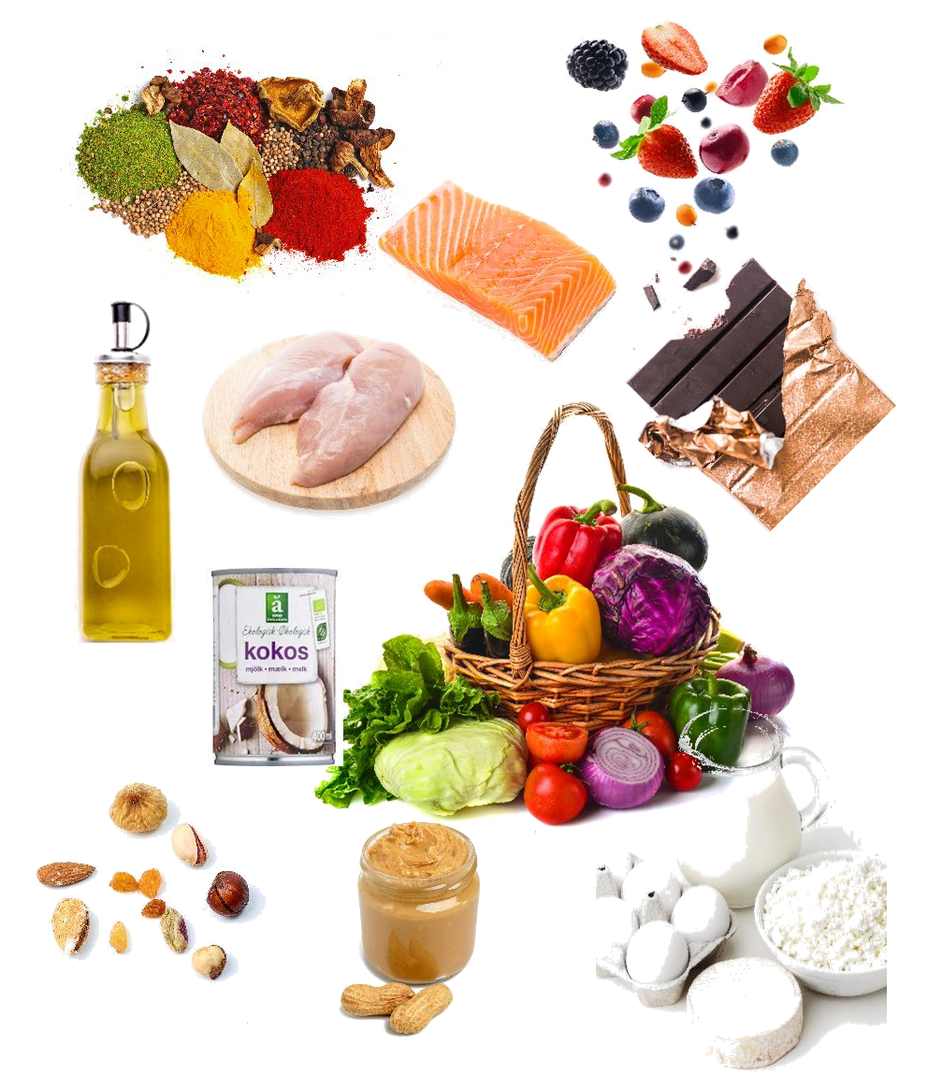
Godt at have i huset
Sørg for gode råvarer i skabene og ”Livliner” i fryseren:
Nødder, frø og kerner
Havregryn og en god mysli
Rugbrød, rugknækbrød og groft brød
Frisk frugt og bær i fryseren
Grønt: frisk og frost
Laks, fiskefrikadeller, hakket oksekød og kylling på frost
Mælk, yoghurt, ost, fløde og smør
Æg, pålæg og hummus
Kokosmælk og kikærter på dåse
Kanel, salt, peber, citron, ingefær, karry, timian, basilikum og chili
Olivenolie
Dijonsennep, øko mayonnaise, ketchup og sojasauce
Peanutbutter
God mørk chokolade

Slide 23
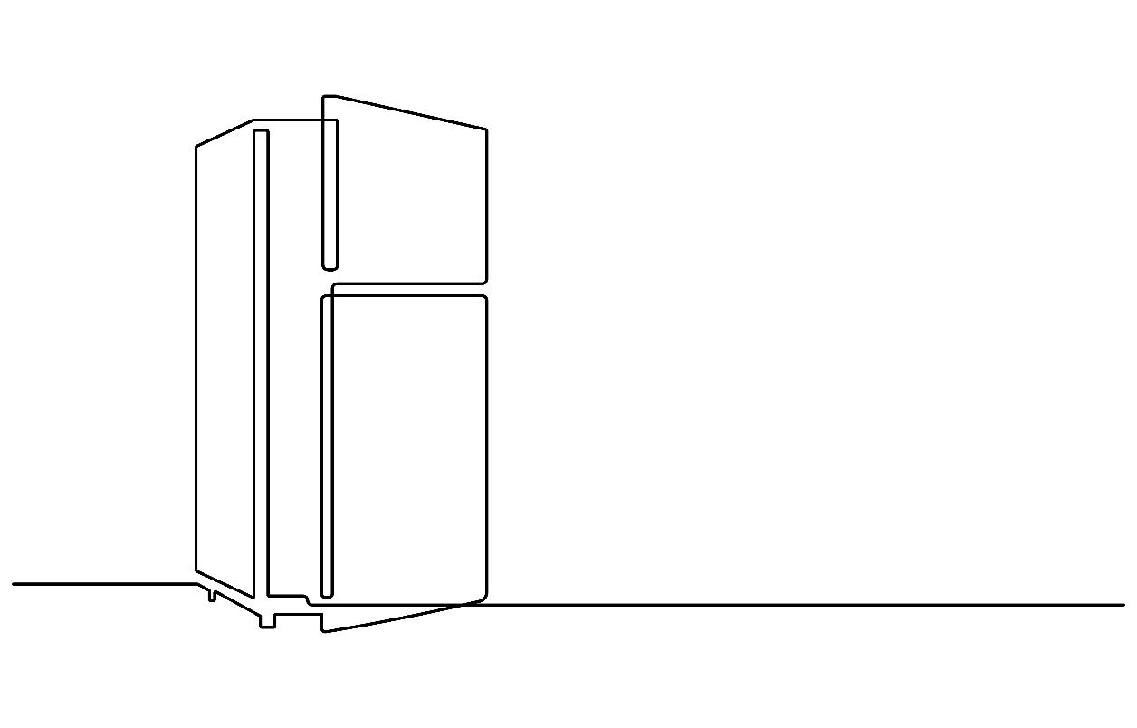
SKIFT UD I SKABET
PLANLÆGNING OG MADPLANER
KØB KUN IND ÉN GANG OM UGEN
TILBERED MAD TIL FLERE DAGE
SUND MAD SKAL VÆRE TILGÆNGELIGT
LIVLINER:
• Retter fra fryseren, til at tage ud og varme
• Frysegrønt til at dampe eller til en wok
• Lakseportioner, kyllingfiletter eller frikadeller
• Færdigretter af en god kvalitet

Slide 24
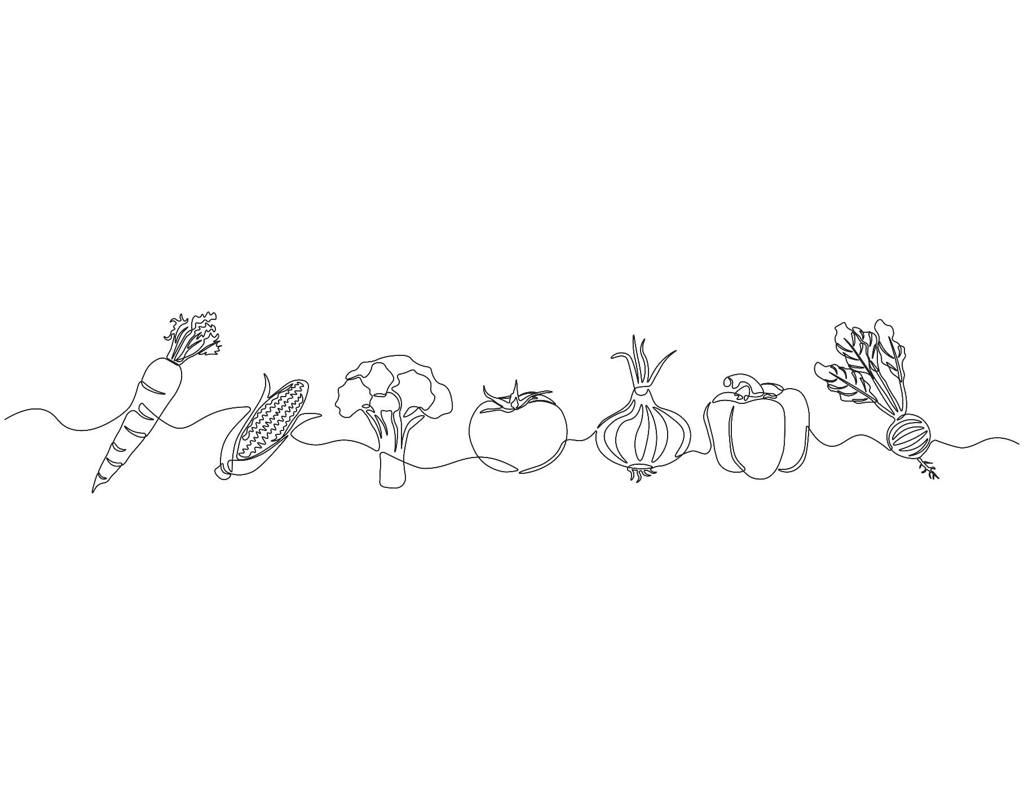
Idéer til mere grønt
Gør det enkelt. Lav en ret eller en salat baseret på kun én eller to grøntsager.
Gør det nemt. Tilbered ekstra grøntsager som du kan spise til frokost eller aftensmad næste dag.
Food prep. Snit forskellige grove grøntsager og opbevarer dem i beholdere.
Køb det, der er i sæson. Kål og rodfrugter er billige og sunde, særlig hvis du køber det, der er i sæson.
Få grøntsager til at smage godt. Brug dressing og top med nødder og kerner.
Brug grøntsager i alle retter. Gør det til en vane at tilsætte grønsager til alle dine retter.
Servér grøntsager som snacks. Dyp i en god dip eller hummus.

Slide 25
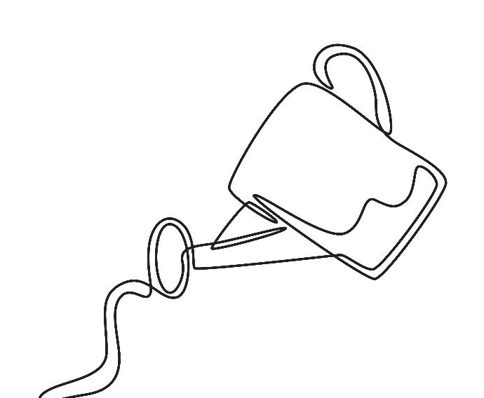
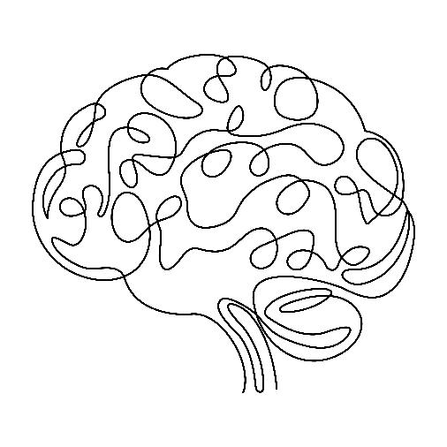
Vand i hjernen
Mennesker indeholder 40 til 50 kilo vand alt efter, hvad vi vejer.
Mangel på vand kan give hovedpine, svimmelhed, utilpashed, forstoppelse og flere affaldsstoffer i krop og hoved.
Strukturer væskeindtaget og sæt gerne en alarm.
Ideer til drikkevarer:
Vand
Vand med citronskiver eller mynte
Vand med lidt æblemost
Te: urte-, grøn, hvid og rød te
Danskvand
Æblemost tilsat danskvand – minder om sodavand
Grøntsagsjuice
(Energidrik og meget kaffe kan give søvnproblemer og uro)
Hvad gør du for at huske at drikke?

Slide 26

Husk at spise – sæt din alarm
Det er vigtigt at prioritere at spise to-tre gode måltider om dagen. Gerne på nogenlunde samme tid hver dag. Det giver mæthed, energi og vigtig næring til alle hjernes funktioner.
2. Sæt din alarm til at ringe, så du husker det.
Gør gerne maden klar på forhånd, eller når det passer ind i dine systemer. Det gør det nemmere at få spist, når det står klar.

Slide 27
Hvilken ret vil jeg spise?
At finde en opskrift
Hvilke ingredienser mangler jeg
Indkøbslise
Handle ind
Forberede måltider
Spise
Hvor er det svært for mig?

Slide 28
Nøglebudskaber
1
Stabil energi og koncentration
Regelmæssige måltider og langsomme kulhydrater stabiliserer blodsukkeret, hvilket hjælper med at holde fokus
2
Protein og sunde fedtstoffer
Et tilstrækkeligt indtag af protein og sunde fedstoffer er nødvendigt for at understøtte hjernens funktion og kan bidrage til forbedret opmærksomhed...
3
Struktur og planlægning
En simpel ugeplan eller madforberedelse skaber overblik og reducerer stress i hverdagen, hvilket gør det nemmere
4
Tilpasning til individuelle behov
Vær opmærksom på egne udfordringer med impulskontrol, sult/mæthed og sansefølsomhed – og find løsninger der fungerer for dig i praksis.

Slide 29
Noter til sundhedsfaglig personale
På de næste slides findes noter til sundhedsfaglig personale.
Der er også en tallerkenmodel til at printe, udlevere og
hænge på køleskabet.

Slide 30
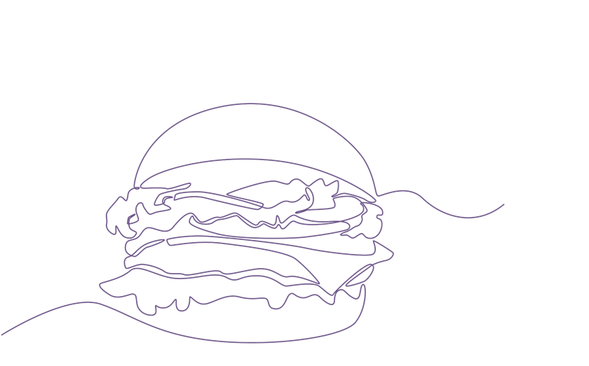
Overspisning: Binge Eating Disorder (BED)
Man kan spørge personen om følgende
Implementere
simple skridt
Hvorfor overspisning
Mad kan dæmpe uro og skabe ro indeni, fordi det aktiverer frigivelsen af dopamin
Mad og snacks kan give energi ved træthed
Mere impulsive – der er ikke langt fra tanke til handling
Mindre overskud til at tilberede og spise gode måltider
Har du et naturligt eller forstyrret forhold til mad?
Overspiser du hele dagen eller sent på dagen?
Søvnvaner og stressniveau – træthed og stress kan føre til overspisning
Hvad vil kunne hjælpe dig?
Tre gode måltider om dagen, der mætter og indeholder protein, sundt fedt, grove kulhydrater og grønt
Gør det simpelt fx rugbrød, avocado og laks eller rugbrød, to spejlæg og ½ ristet squash i tern
Sæt en alarm, så personen husker at spise
Tag udgangspunkt i den mad personen spiser i gode perioder, og når det går godt med maden
Tilbered aftensmad til flere dage og brug rester til frokost
Køb ikke usund mad, snack, slik og sodavand – det gør det nemmere, når det ikke er i huset

Slide 31

Undervægtige og småspisende
Man kan spørge personen om følgende
Implementere simple skridt
Hvorfor undervægtige
Centralstimulerende medicin kan hæmme appetitten og give kvalme
Udfordringer med sanserne - bliver påvirket af dufte, konsistenser, farve og smag.
Glemmer at spise, bliver let forstyrret, er impulsive, har ikke tid
Mindre overskud til at tilberede og spise tre gode måltider om dagen
Hvad spiser du i løbet af en dag?
Glemmer du at spise hele dagen, først på dagen eller din frokost?
Har du kvalme, diarré, forstoppelse eller mavesmerter?
Søvnvaner og stressniveau – træthed og stress kan føre til mindre lyst til mad
Hvad vil kunne hjælpe dig?
Tre gode måltider om dagen, der mætter og indeholder protein, sundt fedt, grove kulhydrater og grønt
Gør det simpelt fx rugbrød, avocado og laks eller rugbrød, to spejlæg og ½ ristet squash i tern
Sæt en alarm, så personen husker at spise
Tag udgangspunkt i den mad personen spiser i gode perioder, og når det går godt med maden
Tilbered aftensmad til flere dage og brug rester til frokost
Skift evt. medicin og arbejd med kvalme, forstoppelse og mavesmerter, hvis det er problemet

Slide 32
Tallerkenmodellen til at hænge på køleskabet

Slide 33

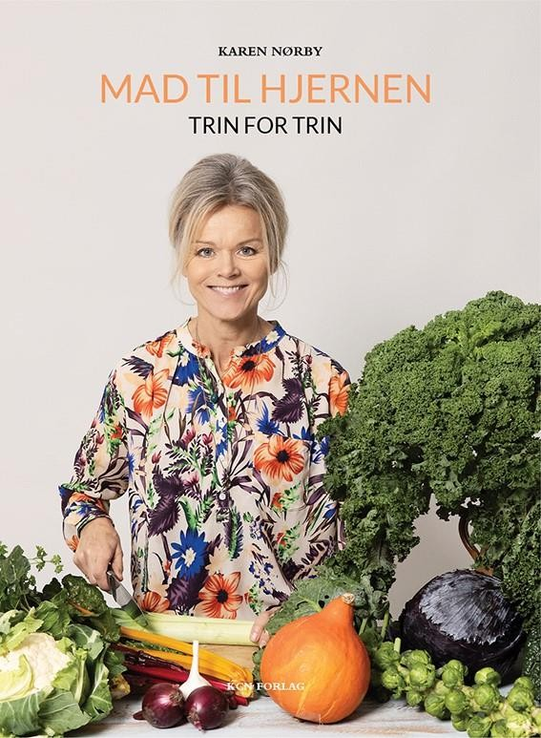
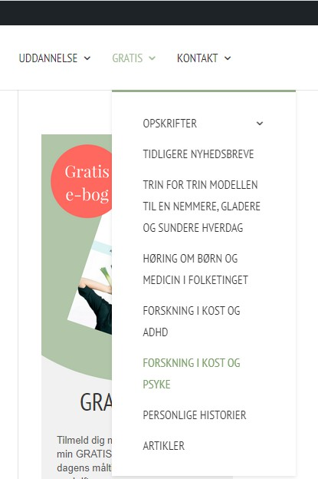
Ønsker du mere viden om kost og ADHD, kan Karen Nørbys bøger lånes på biblioteket. På hendes hjemmeside karennorby.dk, under gratis, ligger der også mere info.

Slide 34
Afslutning
Denne præsentation er udarbejdet af Karen Nørby, Ernæringsterapeut, i samarbejde med Takeda Pharma A/S.

